Slide 1
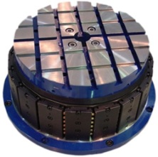

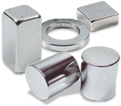
Технология получения редкоземельных элементов
Национальный исследовательский Томский политехнический университет
Физико-технический институт
Кафедра ХТРЭ
Лекция 4. Получение галогенидов РЗЭ.
Получение редкоземельных металлов
Доцент кафедры Оствальд Р.В.

Slide 2
Получение галогенидов РЗЭ
Наиболее важное значение для металлургии имеют хлориды и фториды РЗЭ
Степень обезвоживания галогенидов РЗЭ играет решающую роль на качество и выход получаемых из них металлов
Основная проблема – образование промежуточных соединений оксигалогенидов (РЗЭOCl, РЗЭOF). Устойчивость оксигалогенидов в ряду РЗЭ возрастает с увеличением порядкового номера

Slide 3
Получение хлоридов РЗЭ
Технология получения редко-земельных элементов. Лекция 4. Получение галогенидов РЗЭ.
Получение редкоземельных металлов

Slide 4
Получение хлоридов РЗЭ
Процессы получения как правило связаны с обезвоживанием РЗЭ в токе.
Реакцию с HCl проводят при пониженном давлении ~40 мм рт.ст. и медленном нагревании до 400 °С.
Более чистый хлорид получают при взаимодействии с избытком NH₄Cl в вакууме
Избыточный NH₄Cl удаляют нагреванием до 300-350 °С в вакууме. Выход продукта 85-95 %.

Slide 5
Получение фторидов РЗЭ
Технология получения редко-земельных элементов. Лекция 4. Получение галогенидов РЗЭ.
Получение редкоземельных металлов

Slide 6
Получение фторидов РЗЭ
Получение фторидов можно осуществить гидрофторированием оксидов фтористым водородом.
Температуру поднимают от 150 до 750°С, расход HF 250 % от стехиометрии при разряжении.
Остаточное содержание кислорода 0,04-0,1 %. Используются вращающиеся печи и печи кипящего слоя.

Slide 7

Получение фторидов РЗЭ
Так же РЗЭF₃ могут быть получены спеканием их оксидов с бифторидом аммония:
Степень фторирования 99,17-99,99 %
Существует ещё один способ получения фторидов РЗЭ через хлориды¸ с их дополнительным обезвоживанием.
Хлориды обрабатывают 48%-ой плавиковой кислотой; полученные фториды после высушивания при 100-150 °С на воздухе обезвоживают при 300 °С в вакууме, либо при 600 °С в токе водорода

Slide 8
Редкоземельные металлы обладают большой химической активностью особенно при высокой температуре.
В настоящее время лучшим материалом считается тантал. Тантал практически не реагирует с большей частью РЗЭ до 1500-1600ºC.
Поэтому тигли при плавке РЗЭ изготовляют из танталовой фольги толщиной 0,02-0,06мм путем сварки.
Основные методы получения РЗЭ:
Металлотермическое восстановление безводных хлоридов и фторидов.
Электролиз расплава безводных хлоридов и фторидов.

Slide 9
Металлотермические способы получения РЗМ
Технология получения редко-земельных элементов. Лекция 4. Получение галогенидов РЗЭ.
Получение редкоземельных металлов

Slide 10
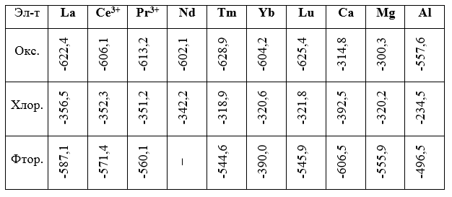
Металлотермическое восстановление безводных галогенидов РЗЭ
Металлотермическими методами могут быть получены более чистые РЗЭ чем элетролитически
Теплота образования ∆H²⁹⁸ некоторых соединений РЗЭ и металлов - восстановителей

Slide 11

Металлотермическое восстановление безводных галогенидов РЗЭ
В качестве восстановителя используют кальций. Исторически в качестве исходных соединений использовали фториды, как менее гигроскопичные.
Кальций, очищенный вакуумной дистилляцией, берут с 10%-ным избытком.
Технология восстановления: в танталовый тигель загружают шихта, закрывается танталовой перфорированной крышкой, помещается в индукционную вакуумную печь.

Slide 12
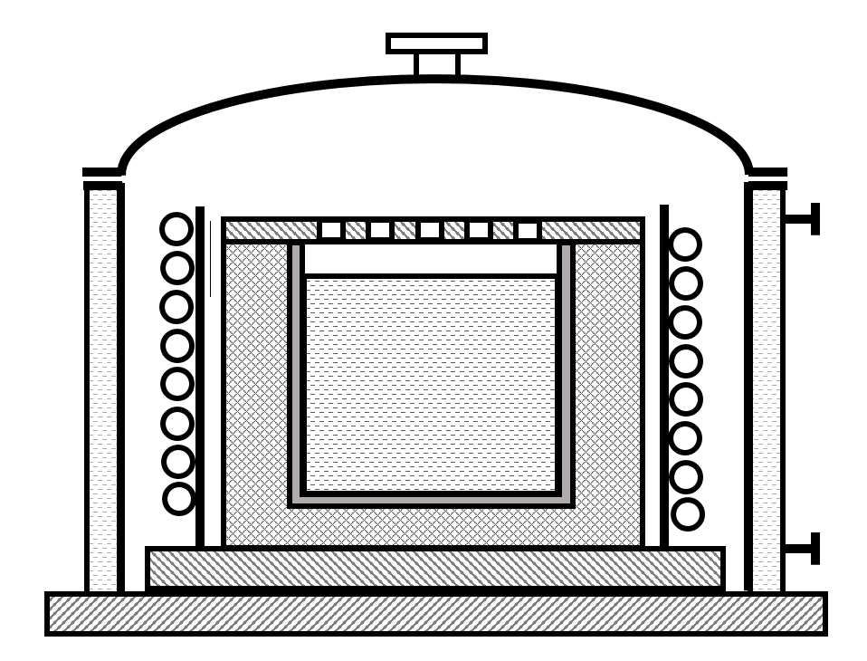
Металлотермическое восстановление безводных галогенидов РЗЭ

Slide 13
Металлотермическое восстановление безводных галогенидов РЗЭ
Температуру медленно поднимают до 600ºC для дегазации шихты, далее печь заполняют аргоном до 500 мм. рт. ст.
Реакцию заканчивают при температуре несколько выше температуры плавления CaF₂ (выше 1418ºC), для лучшего разделения металла и шлака.
Металл тяжелых РЗЭ получается в виде губки чистотой 97-99%.
Легкие РЗЭ имеющие температуру плавления в пределах 800-1050ºC получаются в виде слитка.

Slide 14
Металлотермическое восстановление безводных галогенидов РЗЭ
После охлаждения металл легко отделяется от шлака.
Основная примесь- кальций - удаляется переплавкой металла в вакууме.
В настоящее время более распространено получение РЗЭ путем восстановления хлоридов. Этим методом получают более чистый металл.
Основная трудность – получение безводных хлоридов, не содержащих оксихлоридов.

Slide 15
Металлотермическое восстановление безводных галогенидов РЗЭ
Восстановление хлоридов проводят в танталовых тиглях с избытком кальция 10% в атмосфере аргона при температуре 500-600ºC для РЗЭ церриевой группы.
Количество теплоты выделяющейся в процессе восстановления недостаточно для расплавления РЗ.(температура плавления РЗЭ церриевой группы 800-1050ºC). Поэтому для увеличения термичности в шихту вводят добавку йода
I₂+Ca=CaI₂+514кДж
Введение йода кроме этого снижает температуру плавления шлака за счет образования эвтектики CaCl₂·CaI₂

Slide 16
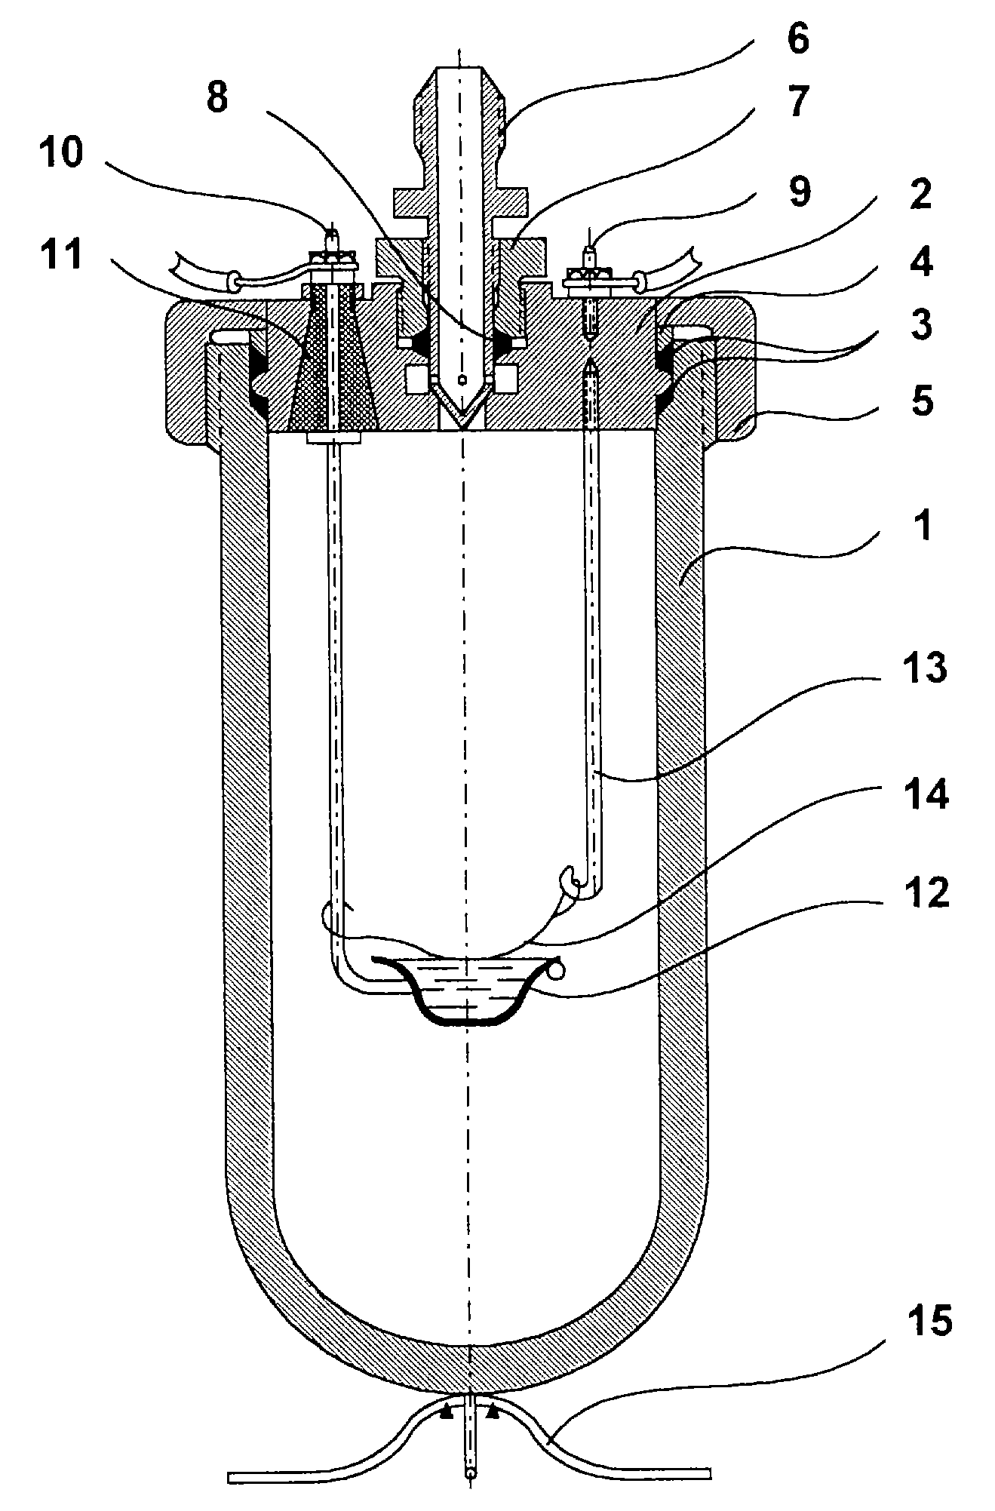
Металлотермическое восстановление безводных галогенидов РЗЭ
Получить РЗЭ иттриевой группы путем восстановления хлоридов довольно трудно.
При температуре плавления РЗЭ(1350-1650ºC) упругость пара CaCl₂ довольно высока.
Поэтому их получают в герметичной аппаратуре (бомбах) способной выдерживать высокие давления

Slide 17
Электролитические способы получения РЗМ
Технология получения редко-земельных элементов. Лекция 4. Получение галогенидов РЗЭ.
Получение редкоземельных металлов

Slide 18
Электролитическое получение РЗМ
Среди электролитических способов наибольшее распространение получил электролиз расплава солей, особенно для получения мишметалла (Ce, La, Nd и др.)
Более сложно получение электролизом металлов группы итрия из-за высоких температур плавления металлов и высокой упругости паров галогенидов
Некоторое значение получил метод электролиза на ртутном катоде. С получением и дальнейшей переработкой амальгам РЗМ

Slide 19
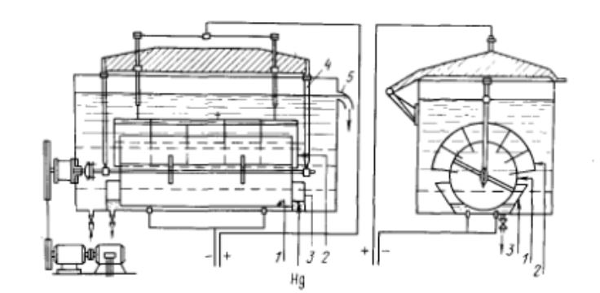
Электролиз с получением амальгам РЗМ
Амальгамы получают электролизом растворов безводных хлоридов в абсолютном спирте на ртутном катоде.
Электролиз РЗ церриевой группы проводят при
0,05 А/см², V=35÷70 В, t=70ºC.
Получаемая амальгама содержит 1-3% РЗ металла.

Slide 20
Электролиз с получением амальгам РЗМ
Переработка амальгам
На первой стадии при 235ºC отгоняется часть ртути. При этом содержание РЗЭ возрастает до 15%.
Окончательное разложение достигается дистилляцией ртути при 1000ºC. Легкоплавкие РЗ металлы получают в виде слитков, тугоплавкие - в виде губки.
Конструкционные материалы Ta, BeO, MgO

Slide 21
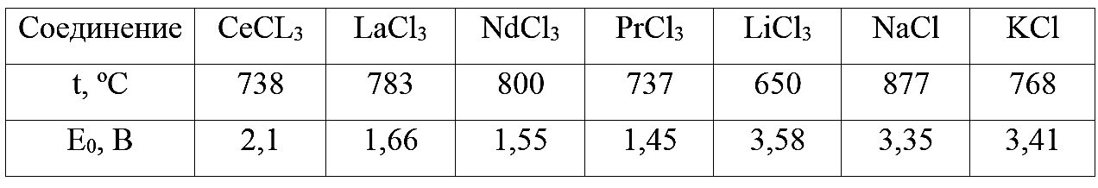
Электролиз расплава солей РЗЭ
Данный способ приобрел важнейшее промышленное значение для получения легкоплавких РЗЭ.
В промышленности осуществляется периодический процесс разложения хлоридов с добавлением LiCl, NaCl, KCl, иногда CaF_{2,} имеющих более высокое напряжение разложения.
Напряжение разложения Е₀ хлоридов некоторых РЗЭ и др. элементов

Slide 22
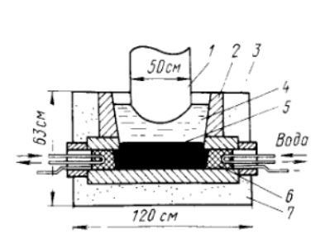
Электролиз расплава солей РЗЭ
Объем электролизера около 30л. Графитовый анод подъемный. Расстояние между анодом и поверхностью расплавленного металла 30-35мм.
Первоначально расплавленный электролит заливается в тигель. Электролит поддерживается в расплавленном состоянии за счет джоулевого тепла.
Напряжение на аноде 12-15В, ток 2000-2200А, катодная плотность тока 3 А/см², анодная 7 А/см².
Температура 900-1000ºC.

Slide 23
Электролиз расплава солей РЗЭ
После заполнения тигля восстановленными РЗЭ ванна опрокидывается, и содержимое выливается в стальные изложницы, нагретые до 500-550ºC.
При этом солевой расплав защищает металл от окисления.
После охлаждения слитка, остатки электролита состоящего в основном из LiCl, NaCl, KCl, растворяются в воде.
Получаемый металл содержит 94-99% РЗ. Выход по току около 50%, степень извлечения РЗЭ около 90%.

Slide 24
Электролиз расплава солей РЗЭ
Условия электролиза при получении некоторых РЗЭ церриевой группы
Nd электролит
NdCl₃-60%, 35%KCl, 5%CaF₂,
катод – графит, i_{k}=4.7А/см², t=1000ºC.
Выход по току 12-15%.
Pr электролит
55% PrCl₃, 27% NaCl, 8% KCl; i_{k}=4А/см²,
t=800-850ºC.
La электролит
50%LaCl₃, 50%(3CaCl₂+2BaCl₂)
i_{k}=3А/см², t=850ºC.

Slide 25
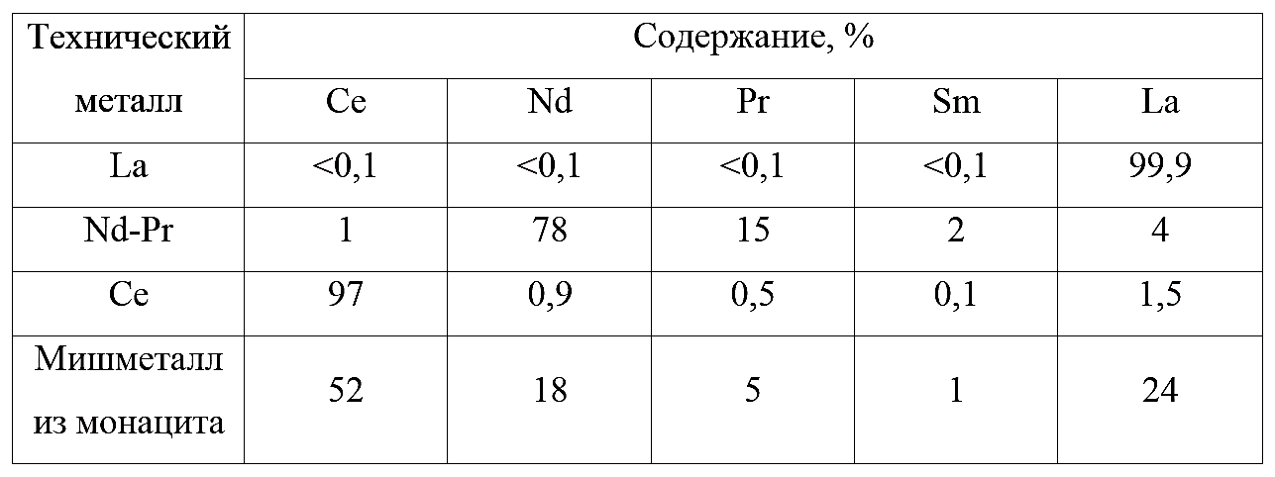
Электролиз расплава солей РЗЭ
Состав получаемых технических металлов

Slide 26
Технология получения редкоземельных элементов
Национальный исследовательский Томский политехнический университет
Физико-технический институт
Кафедра ХТРЭ
Лекция 4. Получение галогенидов РЗЭ.
Получение редкоземельных металлов
Доцент кафедры Оствальд Р.В.

